Slide 1
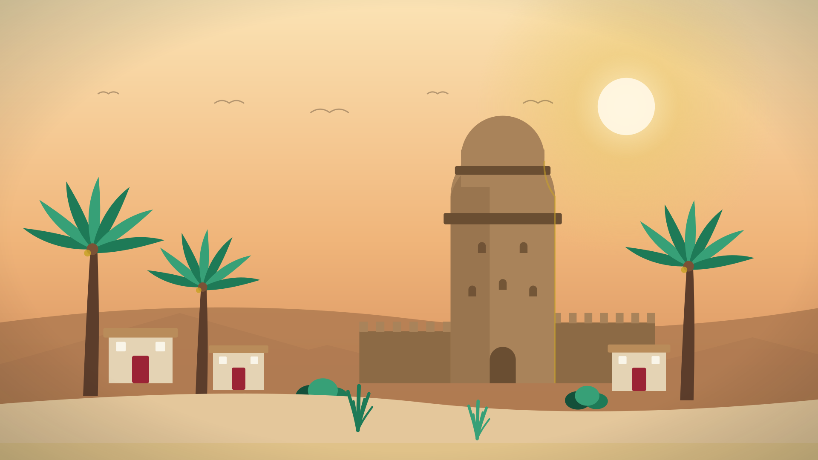
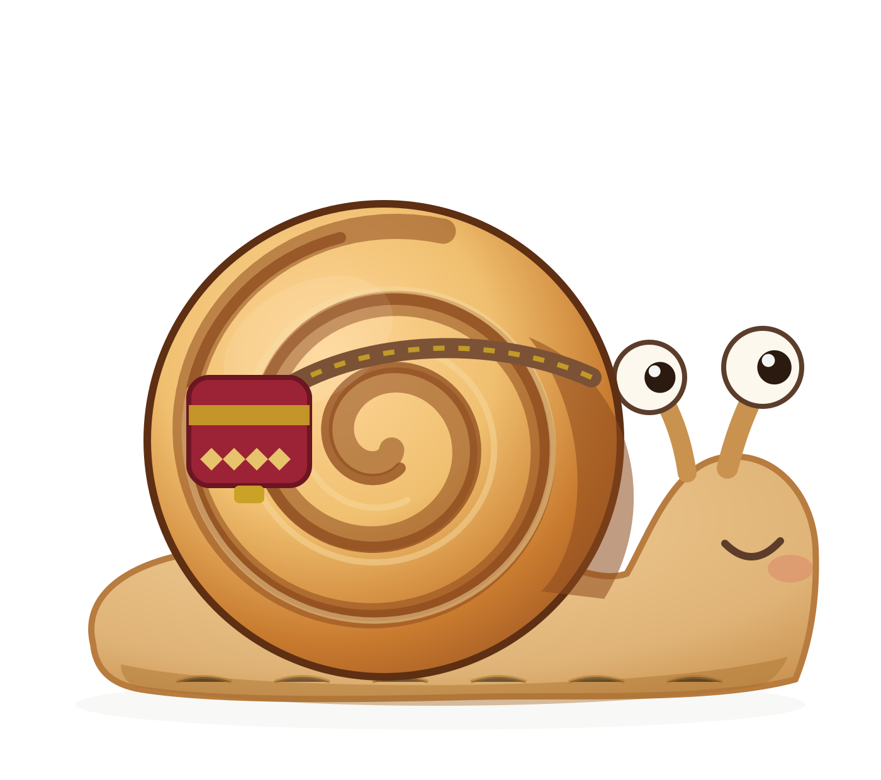
الحلقة الأولى
العلوم
يا أصدقاء عُمان،
أحتاج إلى مساعدتكم لاكتشاف بيتي!
موطن الحلزون
مهمة إنقاذ محروس الحلزون
مغامرة علمية عُمانية: نلاحظ، ونجمع الأدلة، ونساعد محروسًا على اكتشاف موطنه المناسب.
ابدأ المغامرة
إشراف الأستاذة مريم الهطالي · ٣٥–٤٥ دقيقة
Notes:
[الهدف] تهيئة الطلبة وربطهم بالشخصية والبيئة العُمانية.
[الزمن] 2 دقيقة.
[النص المقترح] «اليوم سنكون مستكشفين صغارًا في عُمان. هذا صديقنا محروس الحلزون، وقد وصل إلى قلعة نزوى ولم يجد بيته بعد. هل نساعده؟»
[السؤال] من منكم رأى حلزونًا من قبل؟ أين كان؟
[الإجابة] إجابات حرة تُقبل جميعها.
[التفسير] نبدأ من بيئة الطالب القريبة قبل الانتقال إلى المفهوم العلمي.
[البديل عند تعطل التفاعل] إن لم يعمل زر «ابدأ المغامرة» في وضع العرض، انتقل إلى الشريحة التالية بمفتاح السهم أو مسافة.

Slide 2

الرسالة السرية
وصلت رسالة إلى فريق المستكشفين الصغار…
اختفى الدليل الذي يساعد محروس على العثور على موطنه المناسب.
هل أنتم مستعدون لجمع الأدلة؟
م
خريطة المغامرة
خمس محطات
وثلاثة أدلة
اكتشف الخريطة
افتح الرسالة
الأدلة التي سنجمعها: أجزاء الجسم، والغذاء، والموطن.
Notes:
[الهدف] إثارة الفضول وربط الدرس بقصة البحث عن الأدلة.
[الزمن] 2 دقيقة.
[النص المقترح] «وصلتنا رسالة قديمة! فيها خريطة، لكن الدليل الذي يحدد موطن محروس اختفى. سنجمعه معًا خطوة بخطوة.»
[السؤال] ماذا نحتاج أن نعرف أولًا عن محروس؟
[الإجابة] أجزاء جسمه، ثم ما يحتاجه من غذاء وماء ومكان.
[التفسير] بناء السؤال العلمي قبل البحث عن الإجابة.
[البديل] الزر «اكتشف الخريطة» يقود مباشرة إلى الأهداف إن أردت اختصار المقدمة.

Slide 3

خريطة المغامرة
خمس محطات… في كل محطة مهمة حقيقية
٤
٢
ابدأ هنا
حماة البيئة
مطعم محروس
٥
٣
١
مختبر الذكاء
بيت الحلزون
عيادة الحلزون
اضغط على رقم المحطة للانتقال إلى مهمتها.
ابدأ بالأهداف
Notes:
[الهدف] إعطاء صورة كلية لمسار الحصة وتقسيمها إلى محطات.
[الزمن] 1 دقيقة.
[النص المقترح] «هذه خريطتنا. سنزور خمس محطات، وفي كل محطة نضيف دليلًا إلى حقيبة محروس.»
[السؤال] أي محطة تتوقع أن تكون الأسهل؟ ولماذا؟
[التفسير] التصور المسبق للرحلة يقلل القلق ويزيد الانتباه.
[البديل] كل دائرة على الخريطة رابط داخلي حقيقي؛ ويمكن للمعلمة تخطي المحطات حسب وقت الحصة.

Slide 4
أهداف المغامرة
ماذا سأتعلم اليوم؟
٥
٤
٣
٢
١
أحمي مواطن الكائنات الحية
أفسّر أهمية الرطوبة
أتعرف إلى غذائه واحتياجاته
أكتشف موطنه المناسب
أتعرّف إلى أجزاء جسم الحلزون
خمسة أهداف… وخمس محطات… وحقيبة أدلة واحدة.
Notes:
[الهدف] عرض أهداف الدرس بلغة المتعلم لا بلغة المنهج.
[الزمن] 2 دقيقة.
[النص المقترح] اقرأ الأهداف بصوت واثق، واطلب من طالب أن يعيد هدفًا واحدًا بكلماته.
[السؤال] أي هدف تعتقد أنه الأصعب؟ لماذا؟
[التفسير] مشاركة الأهداف ترفع دافعية التعلم وتجعل التقويم واضحًا.
[البديل] إن ضاق الوقت، اكتفِ بقراءة الأهداف سريعًا وعد إليها في الختام للتأكد من تحقيقها.

Slide 5
تعرّف إلى محروس
حلزون بري… من اللافقاريات
الصدفة
‹
الرأس
‹
اللوامس
‹
القدم العضلية
‹
اضغط على اسم أي جزء لتظهر وظيفته.
الصدفة متصلة بجسم الحلزون ولا ينفصل عنها.
ملاحظة: الحلزون من الحيوانات اللافقارية.
Notes:
[الهدف] تمييز الأجزاء الأربعة الأساسية في جسم الحلزون.
[الزمن] 4 دقائق.
[النص المقترح] «انظروا إلى محروس. ما أول شيء لاحظتموه؟ الصدفة. سنسمّي أجزاء جسمه واحدًا واحدًا.»
[السؤال] ما الأجزاء التي نراها في جسم الحلزون؟
[الإجابة] الصدفة، الرأس، اللوامس، القدم العضلية.
[التفسير] الحلزون لافقارٍ؛ جسمه رخو ويحميه ترتيب خاص للأجزاء.
[التنفيذ] اطلب من طالب الإشارة إلى الجزء على الشاشة قبل الضغط عليه.
[البديل] إن لم تعمل الروابط، انتقل إلى الشرائح 6–9 بمفاتيح الأسهم.

Slide 6
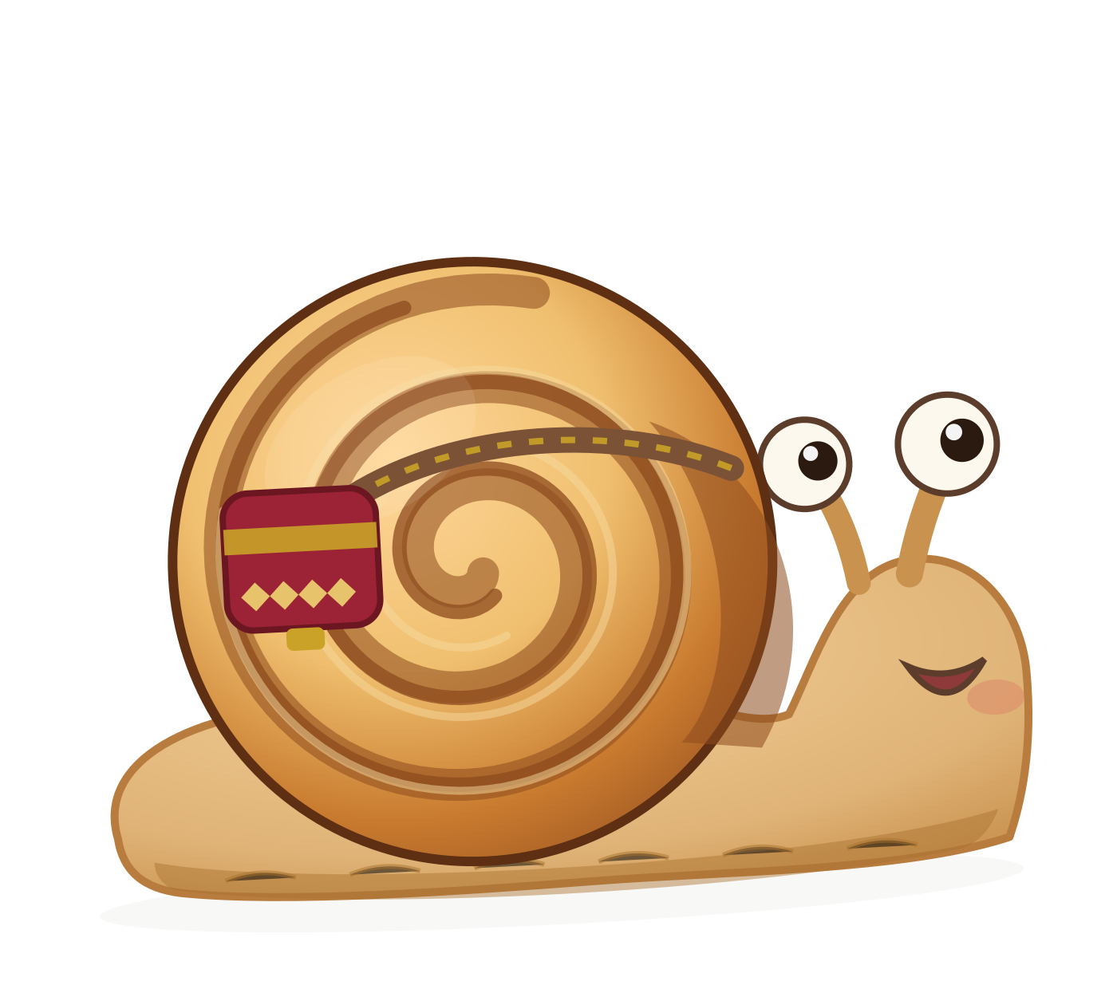
الصدفة
تحمي الصدفة جسم الحلزون وأعضاءه الداخلية، وتنمو معه كلما كبر.
الصدفة جزء من جسم الحلزون، ملتصقة به ولا ينفصل عنها كأنها صندوق.
توفّر له الحماية وتقلل فقد الماء.
ارجع إلى محروس
التالي: الرأس
Notes:
[الهدف] تعريف الجزء «الصدفة» ووظيفته.
[الزمن] 1.5 دقيقة.
[النص المقترح] ضع يدك على صدفة محروس. هل يمكنه الخروج منها؟ لا، إنها بيته المتنقل.
[السؤال] ما وظيفة الصدفة في جسم الحلزون؟
[الإجابة] تحمي الصدفة جسم الحلزون وأعضاءه الداخلية، وتنمو معه كلما كبر.
[التفسير] الصدفة جزء من جسم الحلزون، ملتصقة به ولا ينفصل عنها كأنها صندوق. توفّر له الحماية وتقلل فقد الماء.
[البديل] زر «ارجع إلى محروس» يعيد الطالب إلى شريحة الأجزاء دون إعادة تشغيل العرض.

Slide 7
الرأس
في الرأس يوجد الفم واللوامس، ومنه يبدأ الإحساس بالغذاء والبيئة.
الرأس هو الجزء الأمامي من جسم الحلزون.
فيه الفم، وعليه توجد اللوامس التي تساعد على الإحساس.
ارجع إلى محروس
التالي: اللوامس
Notes:
[الهدف] تعريف الجزء «الرأس» ووظيفته.
[الزمن] 1.5 دقيقة.
[النص المقترح] أين فم محروس؟ في مقدمة رأسه، تحت اللوامس.
[السؤال] ما وظيفة الرأس في جسم الحلزون؟
[الإجابة] في الرأس يوجد الفم واللوامس، ومنه يبدأ الإحساس بالغذاء والبيئة.
[التفسير] الرأس هو الجزء الأمامي من جسم الحلزون. فيه الفم، وعليه توجد اللوامس التي تساعد على الإحساس.
[البديل] زر «ارجع إلى محروس» يعيد الطالب إلى شريحة الأجزاء دون إعادة تشغيل العرض.

Slide 8
اللوامس
لوامسان طويلان في أعلاهما العينان، ولوامسان أقصر للشم والتذوّق.
تساعد اللوامس الحلزون على الإحساس بالبيئة المحيطة.
الزوجان الطويلان يحملان العينين، والقصيران يساعدان على الشم والتذوّق.
ارجع إلى محروس
التالي: القدم العضلية
Notes:
[الهدف] تعريف الجزء «اللوامس» ووظيفته.
[الزمن] 1.5 دقيقة.
[النص المقترح] لماذا يمدّ الحلزون لوامسه؟ ليتحسس طريقه وطعامه قبل أن يتحرك.
[السؤال] ما وظيفة اللوامس في جسم الحلزون؟
[الإجابة] لوامسان طويلان في أعلاهما العينان، ولوامسان أقصر للشم والتذوّق.
[التفسير] تساعد اللوامس الحلزون على الإحساس بالبيئة المحيطة. الزوجان الطويلان يحملان العينين، والقصيران يساعدان على الشم والتذوّق.
[البديل] زر «ارجع إلى محروس» يعيد الطالب إلى شريحة الأجزاء دون إعادة تشغيل العرض.

Slide 9
القدم العضلية
قدم عضلية عريضة تحت الجسم، تنقبض عضلاتها فينزلق الحلزون على الأسطح الرطبة.
القدم العضلية هي وسيلة الحركة.
تموّج عضلاتها جسمها إلى الأمام، ويترك أثرًا رطبًا على السطح.
ارجع إلى محروس
التالي: اختر بيت محروس
Notes:
[الهدف] تعريف الجزء «القدم العضلية» ووظيفته.
[الزمن] 1.5 دقيقة.
[النص المقترح] ما الذي يسهّل انزلاق الحلزون؟ الرطوبة على السطح.
[السؤال] ما وظيفة القدم العضلية في جسم الحلزون؟
[الإجابة] قدم عضلية عريضة تحت الجسم، تنقبض عضلاتها فينزلق الحلزون على الأسطح الرطبة.
[التفسير] القدم العضلية هي وسيلة الحركة. تموّج عضلاتها جسمها إلى الأمام، ويترك أثرًا رطبًا على السطح.
[البديل] زر «ارجع إلى محروس» يعيد الطالب إلى شريحة الأجزاء دون إعادة تشغيل العرض.

Slide 10
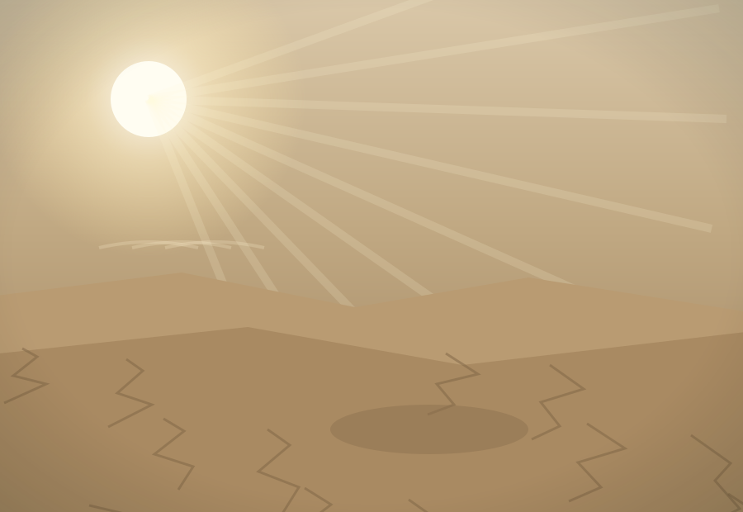
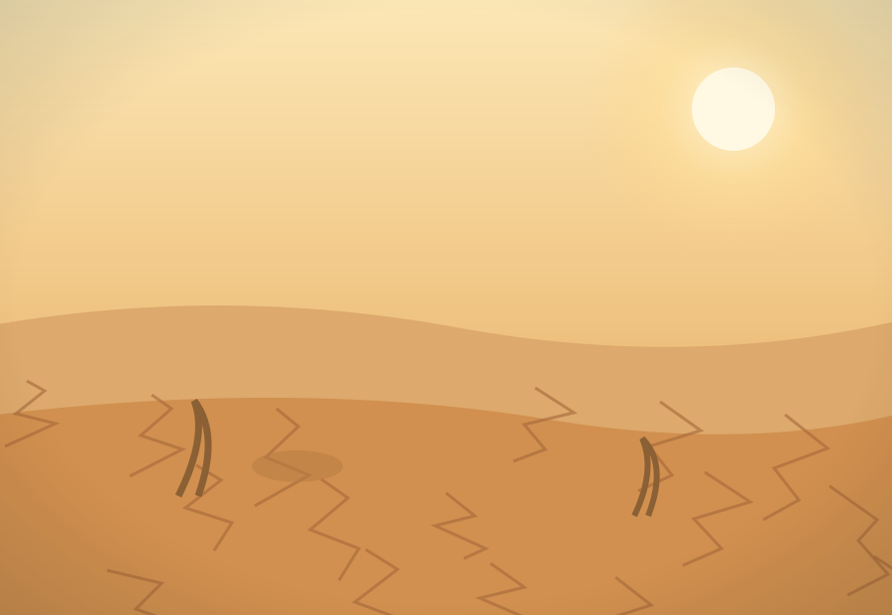
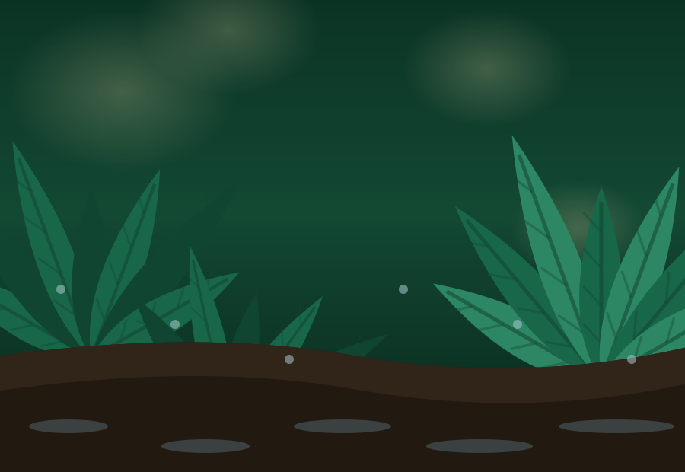
اختر بيت محروس
أين يُرجح أن يجد محروس موطنًا مناسبًا؟
ج
ب
أ
اختر هذا المكان
اختر هذا المكان
اختر هذا المكان
مكان مكشوف وحار
مكان صحراوي جاف
مكان رطب ومظلل
تذكّر: لكل اختيار نتيجة… جرّب واكتشف بنفسك.
Notes:
[الهدف] استدلال الطالب في اختيار الموطن الأنسب.
[الزمن] 3 دقائق.
[النص المقترح] «أمام محروس ثلاثة أماكن. لن نخمّن عشوائيًا، بل نفكر: أي مكان يحافظ على رطوبة جسمه؟»
[السؤال] أين يُرجح أن يجد محروس موطنًا مناسبًا؟
[الإجابة] المكان الرطب والمظلل (أ).
[التفسير] كثير من الحلزونات البرية تفضل الظروف الرطبة والمظللة لتقليل فقد الماء، والمواطن تختلف باختلاف النوع.
[التنفيذ] اطلب من طالب أن يشرح سبب اختياره قبل الضغط.
[البديل] الاختيار الخاطئ ينقل إلى شريحة تلميح ثم يعود للسؤال، دون إعادة العرض.

Slide 11
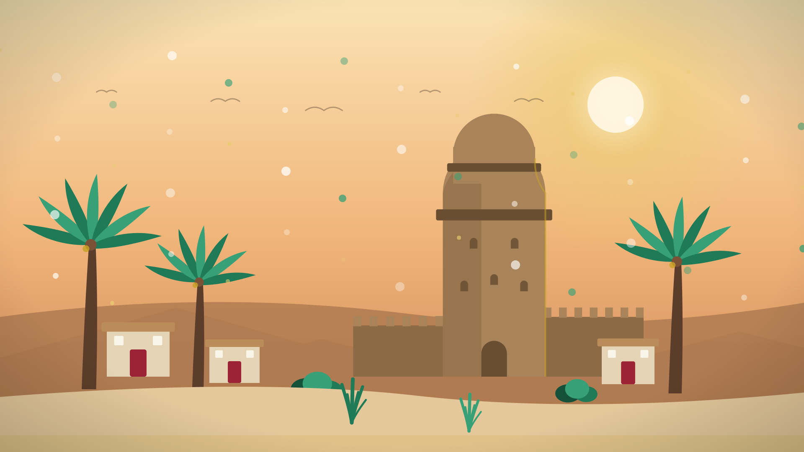
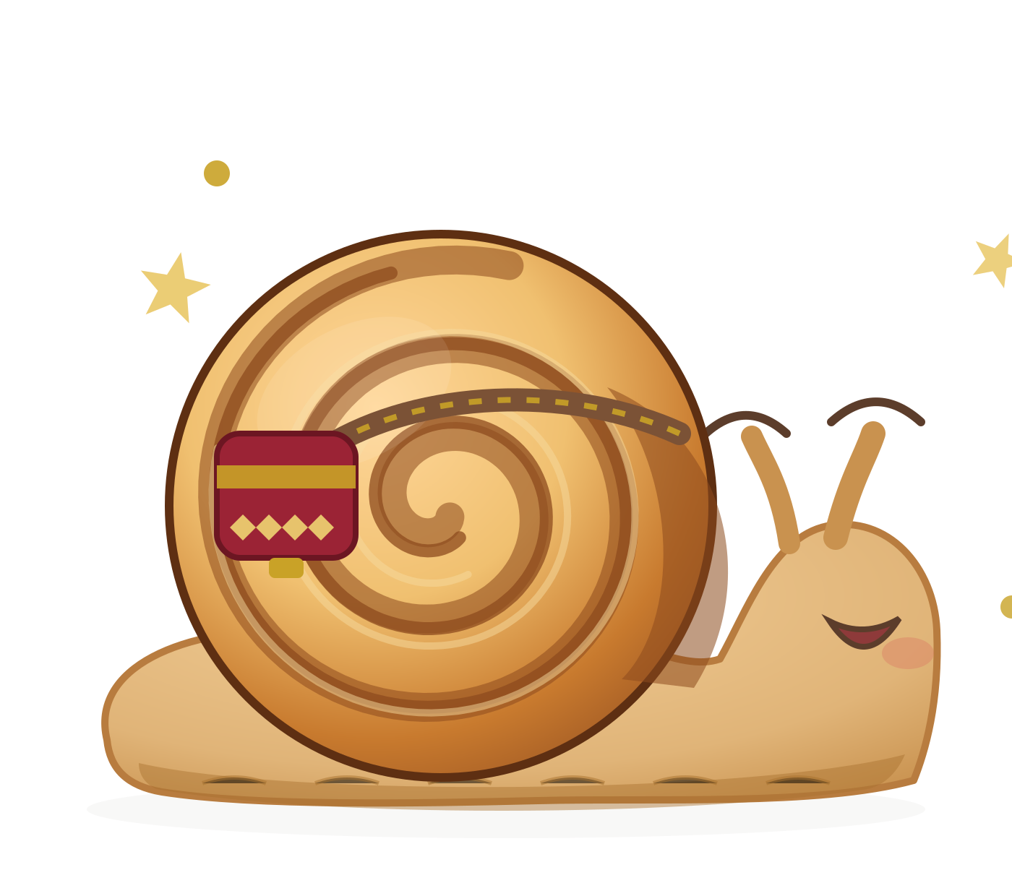
دليل جديد
أحسنت! وجدنا الموطن
الموطن الأنسب لمحروس هو المكان الرطب والمظلل: تربة رطبة، ونباتات تحجب الشمس، وظل يحمي جسمه من الجفاف.
الدليل الأول: الرطوبة والظل يحتاجهما الحلزون البري.
التالي: سر الرطوبة
Notes:
[الهدف] تثبيت الإجابة الصحيحة وربطها بسبب علمي.
[الزمن] 1.5 دقيقة.
[النص المقترح] «نعم! المكان الرطب والمظلل. لماذا؟ لأن جسم الحلزون يفقد الماء بسهولة.»
[السؤال] ما الذي يجعل هذا المكان أفضل؟
[الإجابة] الرطوبة والظل يقللان فقد الماء.
[التفسير] لا نعمم على جميع الحلزونات في العالم؛ الموطن يختلف باختلاف النوع.
[البديل] إن ضغط الطالب «التالي» بسرعة، يمكن للمعلمة العودة عبر خريطة المحطات.

Slide 12
تلميح
فكر في المكان الذي يساعد جسم الحلزون على الاحتفاظ بالرطوبة.
أي بيئة تجعل جسمه يجف أسرع؟
تلميح إضافي: التربة الرطبة والنباتات الظليلة تحمي الحلزون من حرارة الشمس المباشرة.
أعد المحاولة
Notes:
[الهدف] تقديم دعم فوري بدل الرسوب في الخطأ.
[الزمن] 1 دقيقة.
[النص المقترح] «لا بأس، لنفكر معًا: أين يبقى جسم الحلزون رطبًا أطول وقت؟»
[السؤال] ما الذي يجفف جسم الحلزون بسرعة؟
[الإجابة] الشمس المباشرة والهواء الجاف.
[التفسير] الخطأ فرصة تعلم؛ لا تُخصم درجات.
[البديل] يمكن للمعلمة قراءة التلميح بصوت عالٍ إذا لم يلاحظ الطالب النص.

Slide 13
سر الرطوبة
لماذا يفضل كثير من الحلزونات البرية الأماكن الرطبة؟
جاف وحار
رطب ومظلل
قارن بين الحلزون في البيئتين: أين يبدو أكثر نشاطًا؟ ولماذا؟
اكتشف الدليل
Notes:
[الهدف] استنتاج العلاقة بين الرطوبة واحتياجات الكائن الحي.
[الزمن] 3 دقائق.
[النص المقترح] «انظروا إلى الصورتين. في أيهما يبدو الحلزون مرتاحًا؟ وفي أيهما يبدو متعبًا؟»
[السؤال] لماذا يفضل كثير من الحلزونات البرية الأماكن الرطبة؟
[الإجابة] لأن جسمه يفقد الماء، والرطوبة والظل يقللان هذا الفقد.
[التفسير] العلاقة سبب ونتيجة: فقد الماء ← الجفاف ← البحث عن مكان رطب.
[البديل] إن أردت، غطِّ الصورة اليمنى ببطاقة واطلب التوقع أولًا.

Slide 14
الدليل الثاني: الماء يعني الحياة
لأن جسم الحلزون يفقد الماء، وقد يتعرض للجفاف؛ لذلك تساعده الأماكن الرطبة والمظللة على تقليل فقد الماء.
يبحث عن الظل
يجف
يفقد الماء
تحت النباتات والتربة الرطبة
إذا طال بقاؤه في الحرارة والشمس
عبر جسمه الرخو وسطحه الرطب
التالي: مطعم محروس
Notes:
[الهدف] تثبيت التفسير العلمي بلغة بسيطة.
[الزمن] 2 دقيقة.
[النص المقترح] «إذًا الرطوبة ليست رفاهية؛ إنها ضرورة لأن جسم الحلزون يفقد الماء باستمرار.»
[السؤال] ماذا يحدث إذا بقي الحلزون في مكان جاف؟
[الإجابة] يفقد الماء وقد يتعرض للجفاف.
[التفسير] نتجنب التعميم المطلق: النتيجة تختلف حسب النوع والظروف.
[البديل] يمكن للمعلمة رسم السلسلة على السبورة بمشاركة الطلبة.

Slide 15
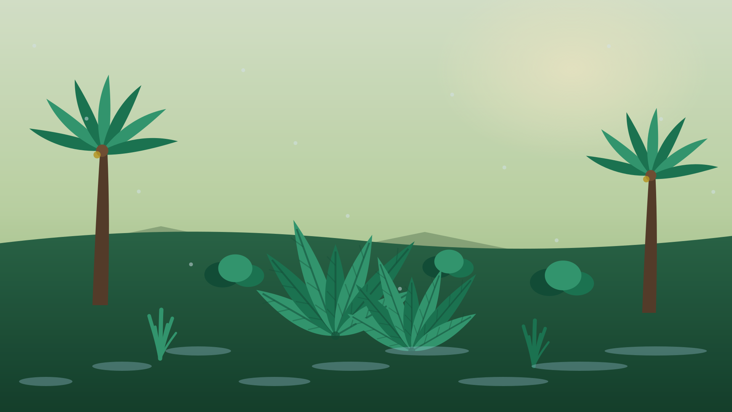
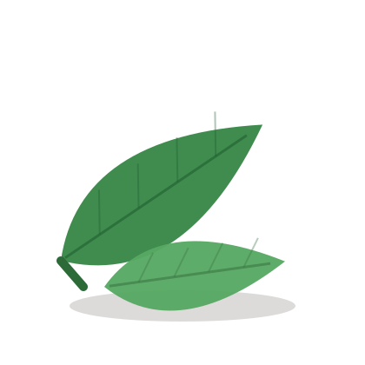




مطعم محروس
أي الخيارات قد يكون غذاءً مناسبًا لبعض الحلزونات البرية؟ اضغط على الصورة.
أوراق نباتات
أجزاء نباتية طرية
قطعة حلوى
حصى
قطعة بلاستيك
Notes:
[الهدف] تصنيف الغذاء المناسب لبعض الحلزونات البرية.
[الزمن] 3 دقائق.
[النص المقترح] «محروس جائع. لكن ليس كل ما نجده صالحًا للأكل! لنختر بعناية.»
[السؤال] أي الخيارات قد يكون غذاءً مناسبًا؟
[الإجابة] أوراق النباتات والأجزاء النباتية الطرية.
[التفسير] تتغذى أنواع كثيرة من الحلزونات البرية على مواد نباتية، لكن الغذاء يختلف باختلاف النوع.
[تنبيه] لا نشجع إطعام الكائنات البرية عشوائيًا، ولا نضع طعامًا بشريًا في الطبيعة.
[البديل] الاختيار الخاطئ ينقل إلى تصحيح لطيف مع إعادة المحاولة.

Slide 16
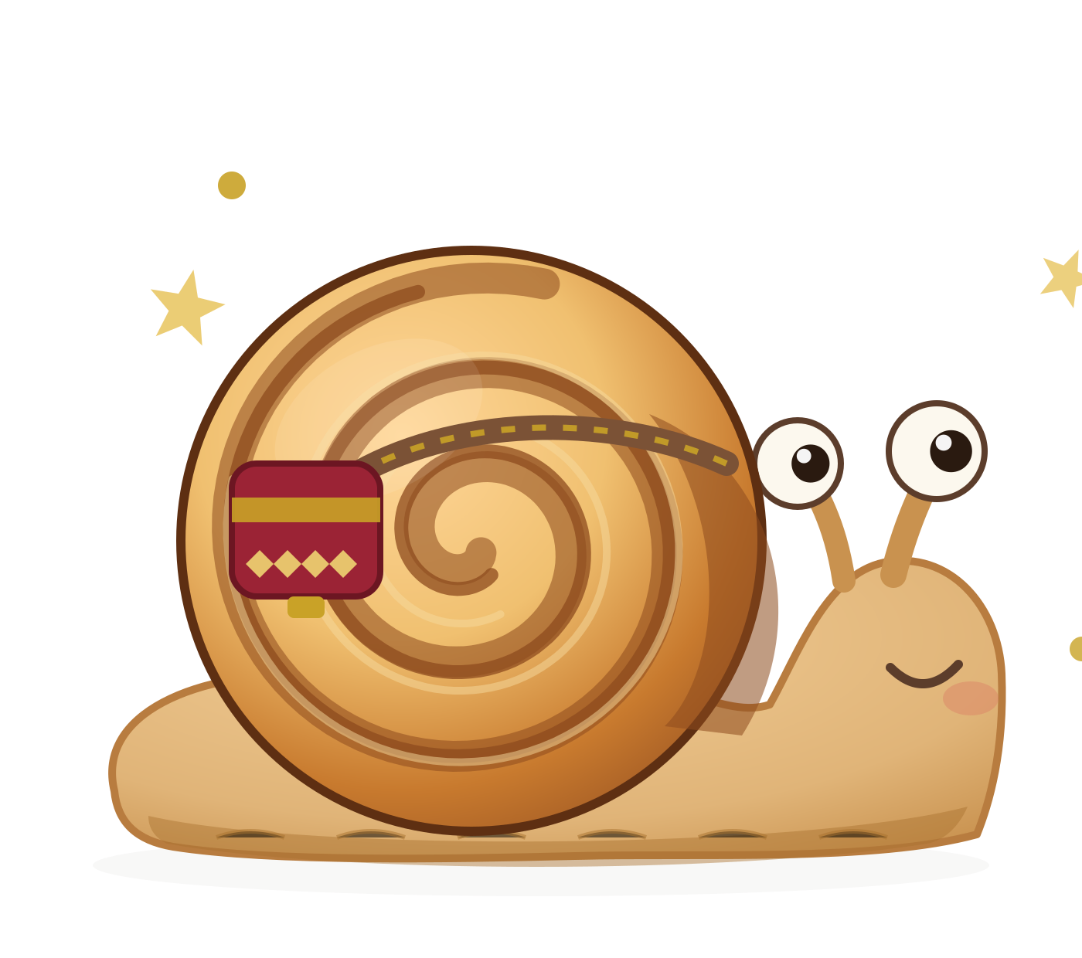
اختيار موفق!
أوراق النباتات والأجزاء النباتية الطرية غذاء مناسب لكثير من الحلزونات البرية.
لكن الغذاء يختلف باختلاف النوع، وليست كل الحلزونات تتغذى بالطريقة نفسها.
لا نطعم الكائنات البرية عشوائيًا، ولا نترك طعامًا بشريًا في الطبيعة.
التالي: المحطات الخمس
Notes:
[الهدف] تأكيد الاختيار الصحيح مع قاعدة سلوكية بيئية.
[الزمن] 1.5 دقيقة.
[النص المقترح] «نعم، أوراق النباتات. لكن تذكروا: لا نطعم الحيوانات البرية من طعامنا.»
[السؤال] لماذا لا نضع الحلوى أو البلاستيك في الطبيعة؟
[الإجابة] لأنها ليست غذاءً، وقد تضر الكائن الحي والبيئة.
[التفسير] الغذاء يختلف باختلاف النوع؛ نتجنب التعميم.
[البديل] إن لم يعمل الزر، انتقل يدويًا إلى شريحة المحطات.

Slide 17
لنفكر معًا
هذا الخيار ليس غذاءً مناسبًا لمحروس.
الحلوى والملح والمواد المصنّعة ليست غذاءً طبيعيًا للحلزون، والحصى والبلاستيك لا يُهضمان وقد يضرّانه.
تلميح: ابحث عن شيء ينمو في الحديقة… أخضر، وطري، ونباتي.
أعد الاختيار
Notes:
[الهدف] تصحيح الخطأ دون إحراج الطالب.
[الزمن] 1 دقيقة.
[النص المقترح] «اختيار جيد أنك جرّبت! لكن لنرَ: هل هذه قطعة تنمو في الحديقة؟»
[السؤال] ما صفات الغذاء المناسب في هذا الدرس؟
[الإجابة] نباتي، طري، طبيعي.
[التفسير] نربط الاختيار بالدليل لا بالحدس.
[البديل] العودة إلى سؤال الغذاء متاحة دائمًا دون إعادة العرض.

Slide 18
المحطات العُمانية الخمس
لكل محطة مهمة ومعيار فوز واضح
٥
٤
٣
٢
١
مختبر الذكاء
حماة البيئة
بيت الحلزون
مطعم محروس
عيادة الحلزون
حل لغز الجفاف بدليل علمي
ميّز السلوك المسؤول من الضار
اختر الموطن وفسّر اختيارك
صنّف الغذاء المناسب واذكر السبب
ركّب أسماء أجزاء الجسم الأربعة
ابدأ المهمة
ابدأ المهمة
ابدأ المهمة
ابدأ المهمة
ابدأ المهمة
معيار الفوز: إجابة صحيحة + تفسير علمي بسيط.
لوحة التحدي الجماعي
Notes:
[الهدف] تنظيم العمل في محطات تعليمية قابلة للتنفيذ.
[الزمن] 12–15 دقيقة (2–3 دقائق لكل محطة).
[النص المقترح] «سنعمل في مجموعات. كل مجموعة تبدأ من محطة، ثم نتبادل.»
[السؤال] ما المهمة المطلوبة في محطتك؟
[الإجابة] حسب المحطة.
[التفسير] التعلم بالمحطات يرفع المشاركة ويسمح للمعلمة بملاحظة المهارات.
[البديل] إن لم يتوفر وقت، نفّذ المحطات 1 و3 و5 فقط، وهي الأكثر ارتباطًا بالأهداف.

Slide 19
أنقذوا محروسًا
لوحة تحدٍّ جماعي — أربع مجموعات
المجموعة الرابعة
المجموعة الثالثة
المجموعة الثانية
المجموعة الأولى
نجمة لإجابة صحيحة.
نجمة لتفسير علمي.
نجمة للتعاون.
تُسجّل النجوم يدويًا بواسطة المعلمة — اللوحة ليست عدّادًا إلكترونيًا.
١. ما الجزء الذي يساعد الحلزون على الحركة؟
٢. لماذا تعدّ الرطوبة مهمة للحلزون البري؟
٣. أين يُرجح أن يجد الحلزون موطنًا مناسبًا؟
٤. ما السلوك الذي يحمي الكائنات الحية؟
٥. هل تتشابه جميع الحلزونات في غذائها وموطنها؟
إلى محطة الذكاء
Notes:
[الهدف] تقويم جماعي سريع يعزز التعاون.
[الزمن] 6–8 دقائق.
[النص المقترح] «سأسأل، ومجموعتكم ترفع اليد. من يجيب إجابة صحيحة يأخذ نجمة، ومن يفسّر يأخذ نجمة إضافية.»
[السؤال] الأسئلة الخمسة المكتوبة على اللوحة.
[الإجابة] الحركة: القدم العضلية. الرطوبة: تقليل فقد الماء. الموطن: رطب ومظلل. السلوك: عدم إيذاء الكائنات وعدم رمي المخلفات. الغذاء: يختلف باختلاف النوع.
[التفسير] لا تُخصم نقاط عند الخطأ؛ تُمنح فرصة ثانية.
[ملاحظة صادقة] النجوم رموز مرئية تُحدَّث يدويًا، وليست عدادًا تلقائيًا.

Slide 20
ماذا يحدث لو؟
حلزون في مكان جاف ومكشوف تحت الشمس
ماذا قد يحدث للحلزون إذا بقي مدة طويلة في مكان جاف وحار؟ ولماذا؟
تلميح: تذكّر ما نفقده عندما نبقى طويلًا تحت الشمس.
اكشف التفسير
Notes:
[الهدف] استدلال سببي حول الجفاف.
[الزمن] 3 دقائق.
[النص المقترح] «تخيلوا محروسًا هنا، تحت الشمس، بلا ظل ولا ماء. ماذا سيحدث لجسمه؟»
[السؤال] ماذا قد يحدث للحلزون في مكان جاف وحار؟
[الإجابة] يفقد الماء وقد يتعرض للجفاف، لذلك يبحث عن مكان أكثر رطوبة وظلًا.
[التفسير] تجنب الادعاء بأن النتيجة واحدة لكل الأنواع والظروف.
[التنفيذ] امنح 30 ثانية تفكيرًا صامتًا ثم مشاركة ثنائية قبل كشف الإجابة.
[البديل] يمكن للمعلمة عرض الصورة فقط وطرح السؤال شفهيًا.

Slide 21
التفسير العلمي
لماذا يبحث الحلزون عن الظل؟
قد يفقد الحلزون الماء ويتعرض للجفاف، لذلك يبحث كثير من الحلزونات البرية عن أماكن أكثر رطوبة وظلًا.
النتيجة تختلف باختلاف النوع، ودرجة الحرارة، ومدة التعرّض.
الدليل الثالث: الماء والظل ضرورة، لا رفاهية.
التالي: حماة البيئة
Notes:
[الهدف] تثبيت التفسير وربطه بالدليل الثالث.
[الزمن] 2 دقيقة.
[النص المقترح] «إذًا الحلزون لا يهرب من الشمس لأنه كسول، بل لأن جسمه يفقد الماء.»
[السؤال] هل تتوقع النتيجة نفسها لكل الحلزونات؟
[الإجابة] لا؛ تختلف حسب النوع والظروف.
[التفسير] الدقة العلمية تعني تجنب التعميم.
[البديل] اربط الإجابة بمشاهدة حقيقية إن توفرت في حديقة المدرسة.

Slide 22
حماة البيئة العُمانية
أي السلوكيات تحمي موطن الحلزون وغيره من الكائنات؟
مراقبة الكائنات من دون إزعاجها
إيذاء الكائنات الحية أو نقلها من موطنها
رمي المخلفات في الحديقة
تخريب الموطن الطبيعية وقلب التربة
المحافظة على النباتات وعدم اقتلاعها
كيف نحمي موطن الحلزون وغيره من الكائنات الحية في عُمان؟
اكشف الإجابات
Notes:
[الهدف] تمييز السلوك المسؤول بيئيًا.
[الزمن] 3 دقائق.
[النص المقترح] «حماية محروس تبدأ من حماية المكان الذي يعيش فيه: النباتات والتربة والماء.»
[السؤال] أي هذه السلوكيات تحمي الموطن؟ وأيها يضره؟
[الإجابة] المسؤول: المحافظة على النباتات، ومراقبة الكائنات دون إزعاجها. الضار: تخريب الموطن، رمي المخلفات، إيذاء الكائنات أو نقلها.
[التفسير] حماية النباتات والتربة وتقليل التلوث تحافظ على المواطن الطبيعية.
[البديل] اطلب من الطلبة الإشارة باليد: إبهام لأعلى للمسؤول، وأسفل للضار.

Slide 23
السلوك المسؤول والسلوك الضار
مسؤول
يحمي الموطن
المحافظة على النباتات وعدم اقتلاعها
ضار
يضر الموطن
تخريب الموطن الطبيعية وقلب التربة
ضار
يضر الموطن
رمي المخلفات في الحديقة
ضار
يضر الموطن
إيذاء الكائنات الحية أو نقلها من موطنها
مسؤول
يحمي الموطن
مراقبة الكائنات من دون إزعاجها
التالي: المسابقة
Notes:
[الهدف] تثبيت التصنيف وربطه بأثر واضح.
[الزمن] 2 دقيقة.
[النص المقترح] «كل سلوك له أثر. الزراعة العشوائية وقلب التربة قد يهدم بيت محروس.»
[السؤال] ما أثر السلوك الضار على الكائنات؟
[الإجابة] فقدان الموطن والغذاء وقد يتعرض الكائن للضرر.
[التفسير] ربط الحفاظ على البيئة العُمانية بنجاح الكائنات في العثور على مواطن مناسبة.
[البديل] يمكن للمعلمة تكليف طالب بشرح سلوك واحد أمام الصف.

Slide 24
المسابقة الكبرى
ثلاثة أسئلة اختيار من متعدد — ثم سؤالا استدلال
١. أي الأماكن أنسب غالبًا للحلزون البري في هذا الدرس؟
سطح صخري مشمس
صحراء جافة
مكان رطب ومظلل
٢. ما وظيفة الصدفة؟
تزيد فقد الماء
تساعده على الطيران
تحمي جسم الحلزون
٣. ما الجزء الذي يساعده على الحركة؟
الصدفة
اللوامس
القدم العضلية
اكشف الإجابات
Notes:
[الهدف] تقويم فردي سريع من التذكر إلى الفهم.
[الزمن] 4 دقائق.
[النص المقترح] «سنجيب على ثلاثة أسئلة. اكتبوا إجاباتكم في دفتركم قبل أن نكشف.»
[السؤال] الأسئلة الثلاثة على الشاشة.
[الإجابة] ١: مكان رطب ومظلل. ٢: تحمي جسم الحلزون. ٣: القدم العضلية.
[التفسير] الخيارات الخاطئة صُممت لتكشف مفاهيم بديلة شائعة.
[البديل] يمكن تنفيذ المسابقة شفهيًا برفع الأصابع (1، 2، 3).

Slide 25
الإجابات النموذجية
مع ملاحظات للمعلمة على كل سؤال
٤. الرطوبة تقلل فقد الماء، فتقي الحلزون من الجفاف.
٥. لأن الأنواع تختلف في غذائها ومواطنها؛ فلا نعمم تجربة نوع واحد على الجميع.
١. مكان رطب ومظلل.
٢. تحمي جسم الحلزون وأعضاءه الداخلية.
٣. القدم العضلية.
ملاحظة: الخيار «تساعده على الطيران» غير علمي، ويُستبعد مباشرة.
سؤالا الاستدلال يُقيَّمان بالفهم لا بالحفظ.
إلى بطاقة الخروج
Notes:
[الهدف] تقديم إجابات مرجعية وتوضيح معايير التقييم.
[الزمن] 2 دقيقة.
[النص المقترح] «لنقارن إجاباتكم. الأهم ليس الكلمة نفسها، بل السبب وراءها.»
[السؤال] لماذا اخترت هذه الإجابة؟
[الإجابة] كما هو مكتوب على الشريحة.
[التفسير] سؤالا الاستدلال يختبران نقل المعرفة إلى موقف جديد.
[البديل] يمكن للمعلمة تسجيل الإجابات على السبورة بدل العرض.

Slide 26
بطاقة الخروج
أكمل الجمل التالية قبل أن تغادر المغامرة
بطاقة مستكشف
1
موطن الحلزون البري الذي درسناه غالبًا هو…
الموطن
2
يحتاج إلى الرطوبة لأن…
السبب
3
أحافظ على موطنه من خلال…
السلوك
إلى النهاية
Notes:
[الهدف] تقويم ختامي سريع للفهم (تكويني).
[الزمن] 3 دقائق.
[النص المقترح] «قبل أن نودّع محروس، أكملوا هذه الجمل الثلاث في دفاتركم.»
[السؤال] أكمل: موطن الحلزون… / يحتاج الرطوبة لأن… / أحافظ على موطنه بـ…
[الإجابة] موطن رطب ومظلل / تقليل فقد الماء / عدم إيذاء الكائنات والمحافظة على النباتات والتربة.
[التفسير] يجمع التقويم الأهداف الخمسة في مهمة واحدة قصيرة.
[التنفيذ] يمكن تنفيذها شفهيًا في مجموعات إن ضاق الوقت.
[البديل] اطبع البطاقة أو استخدمها كواجب منزلي.

Slide 27
نهاية المغامرة
عُمان أرض الجمال،
وحماية الطبيعة مسؤوليتنا جميعًا
شكرًا لكم يا مستكشفين صغارًا!
لقد ساعدتم محروسًا على اكتشاف موطنه.
إشراف الأستاذة مريم الهطالي
مراجعة الأدلة
أعد المغامرة
Notes:
[الهدف] ختام مؤثر يربط العلم بالهوية والمسؤولية.
[الزمن] 2 دقيقة.
[النص المقترح] اقرأ العبارة الختامية مع الطلبة بصوت واحد.
[السؤال] ما أهم شيء تعلمناه اليوم عن محروس؟
[الإجابة] يحتاج موطنًا رطبًا ومظللًا، وغذاءً نباتيًا مناسبًا، وبيئة نظيفة نحافظ عليها.
[التفسير] ربط المحتوى العلمي بالقيم البيئية العُمانية.
[البديل] زر «أعد المغامرة» يعيد إلى الشريحة الأولى، وزر «مراجعة الأدلة» إلى خريطة المحطات.

